Slide 1
أوراق عمل وحدة
(يظهر معرفة ومهارة في تصنيع المنِتجات اليدوية )

Slide 2
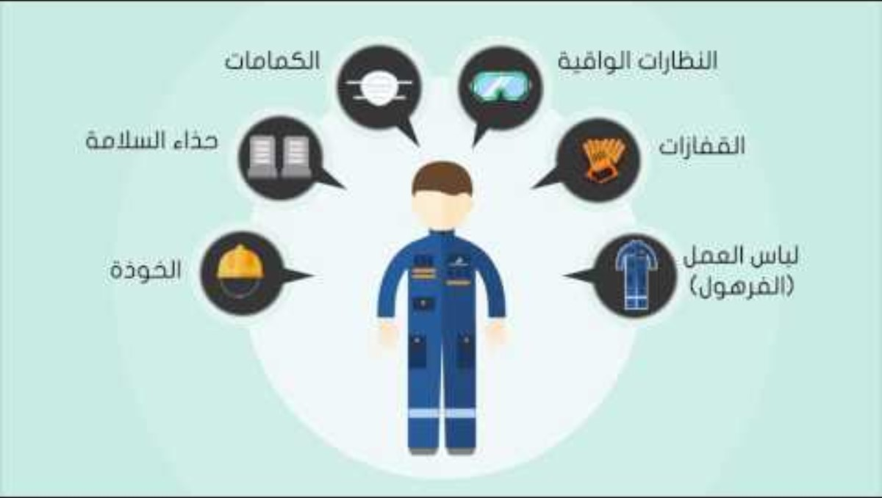
الدرس التاسع عشر
(فديو إجراءات الامن والسلامة في مكان العمل )
(https://youtu.be/v-LfljO8x7g?si=NJMPyxiaBsrTx9yJ)

